Slide 1
第４章
森林の長期的な整備・保全に向けた
「４つの基軸」と「主要施策」

Slide 2










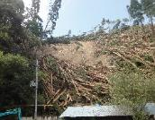
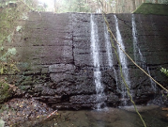
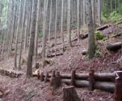
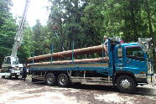
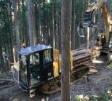
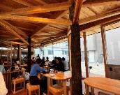
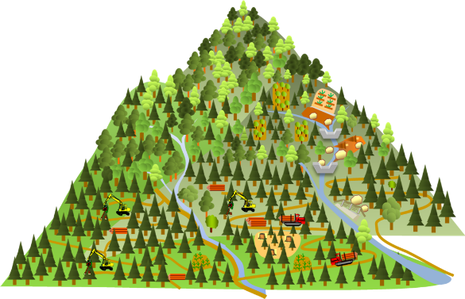

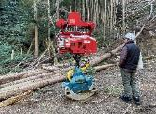
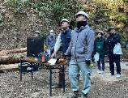
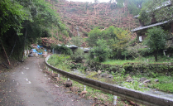
第４章 森林の長期的な整備・保全に向けた「４つの基軸」と「主要施策」
森林の長期的な整備・保全に関連する社会情勢の変化や今後、取り組むべき事項を踏まえ、大阪府の取組みの柱を「４つの基軸」、その中で重点的に取り組む事項を「主要施策」としてまとめました。
基軸１ 森林防災・減災力の維持・強化
●施策 1-1 治山対策の推進
山地災害発生地の復旧を最優先としつつ、山地災害危険地区の評価を踏まえて特に危険度の高い森林に対する治山対策の加速化を図ります。
●施策 1-2 治山施設の長寿命化・機能強化
施設点検結果と山地災害危険地区の危険度評価や保全対象との近接性を踏まえて、既存の治山施設の長寿命化・機能強化対策に取り組みます。
●施策 1-3 流域治水対策の推進
増加する洪水災害に備え、特に重要性の高い河川上流部の森林における土砂・流木流出 抑制対策と山地保水力向上対策を推進します。
基軸２ 持続的な森林経営の推進
●施策2-1 森林経営の効率化・基盤強化
持続的で安定的な経営により、整備・保全が図ら
れる森林の面積を増やしていくための基盤強化等
に関する支援を強化していきます。
●施策2-2 新技術の活用支援
林業経営への投資を促すため、省力化や低コスト化技術の推進、ICT技術を活用した林業収支の見える化に取り組みます。
●施策2-3 森林資源の有効活用
木材の需要拡大、価値向上のため、民間施設の木質化など大阪府産材の利用促進に取り組みます。
基軸３ 多様性の高い森林の維持・増進
●施策3-1 広葉樹林への誘導・転換
林業経営が見込めない人工林を広葉樹林へ誘導・転換する取組みや、多様な樹種が混生する生物多様性の高い森林への誘導を推進します。
●施策3-2 多様な主体による森林づくり
森林環境譲与税やアドプトフォレスト、企業版ふるさと納税制度などを活用し、市町村や様々な企業・団体とともに、森林機能を高める取組みを推進します。
スギ・ヒノキ人工林の広葉樹林への誘導・転換
基軸１～３の関係（イメージ）
基軸３
多様性の高い森林
の維持・増進
基軸１
森林防災・減災力
の維持・強化
風倒木被害地
老朽化した治山施設
間伐と筋工
大径木の択伐施業
遠隔操作の運搬機械
木質化した民間施設
基軸４ 森林の整備・保全のための体制づくり
●施策 4-1 労働力の確保・人材育成
将来にわたり健全な森林を維持していくため、
林業従事者や作業技術者の育成を図っていく。​
また、効率的に森林作業を行うための技術研修
やICT機器の取り扱い研修等を実施する。
●施策 4-3 府民への見える化
森林の危険度や防災対策の進捗度合いを公表し、
地域の安全安心に寄与する。​ また、SNSや動画
を活用し、府民に広く、取組みを周知していく。
基軸１～３を下支えする施策
●施策 4-2 森林災害に対するレジリエンスの向上
豪雨災害や林野火災等の発生に備え、早期復旧のための体制整備、災害発生の予兆や発生時の対応の周知など、レジリエンス向上の取組みを推進していく。
基軸2
持続的な森林経営の推進
基軸３
多様性の高い森林
の維持・増進
森林の在り方（４区分）と防災上の重要度で基軸・施策の
優先順位や施策展開時の留意事項が変わる。
架線式グラップル（ICT機械）の操作体験
風倒木で塞がれた道路

Slide 3
第４章 森林の長期的な整備・保全に向けた「４つの基軸」と「主要施策」
基軸１「森林防災・減災力の維持・強化」
施策１-１ 治山対策の推進
●保安林指定状況
●現状
・保安林面積は微増しているものの、直近10年間はほぼ３割で推移
・山地災害危険地区における治山対策の着手率（概成・一部概成）は、
全体で30.4％、保安林指定地で42.3％、未指定地では13.7％
・崩壊土砂流出危険地区に対して、山腹崩壊危険地区での治山対策
率は低位な状況。
・航空レーザ計測による地況、林況の解析や新たに追加となった
補正項目（0次谷補正、森林の健全度、流木量）により見直しを
行った結果、Ａランク判定の割合が増加した。
 | H25 | H30 | R5
森林面積(ha) | 54,850 | 54,142 | 53,981
保安林面積(ha) | 17,152 | 17,292 | 17,569
保安林指定率(%) | 31.2 | 31.9 | 32.5
●山地災害危険地区における治山事業 着手率
危険度 | 山腹崩壊 |  | 崩壊土砂流出 |  | 小計
ランク | 保安林内 | 保安林外 | 保安林内 | 保安林外
Ａ | 21/140 （15％） | 6/250 （2％） | 129/359 （35％） | 8/98 （8％） | 164/847
うち a1-a2 | 116 | 217 | 268 | 73 | 674
Ｂ | 61/134 （46％） | 46/202 （23％） | 155/227 （68％） | 25/65 （38％） | 287/628
Ｃ | 6/14 （43％） | 4/31 （13％） | 7/11 （64％） | 0/6 （0％） | 17/62
小計 | 88/288 (30.6％) | 56/483 (11.6％) | 291/597 (48.7％) | 33/169 (24.9％) | ー
合計 | 144/771（18.7%） |  | 324/766（42.3%） |  | ー
総計 | 468/1,537（30.4%)
●課題
・国土強靭化実施中期計画（R7.6.6 閣議決定）において、R27年度
末までに最も危険度の高い山地災害危険地区Ａ(a1-a2）ランクの
治山対策完了率を100％とする施策目標が掲げられており、
これまで以上に、保安林外も含めた治山対策を早急に進めること
が必要となっている。
●取組みの方向性
・航空レーザ計測データを活用した土砂・流木の堆積状況、森林の
荒廃状況、更に、既存施設の老朽化状況等を踏まえた、治山対策
の全体像と進捗状況を府民に解りやすく示します。
・また、災害発生地の復旧を最優先としつつ、山地災害危険地区の
特に危険度の高い森林に対する治山対策の加速化を図ります。
保安林内：379/885(42.3％)
保安林外：89/652(13.7%)

Slide 4

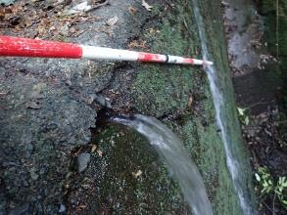
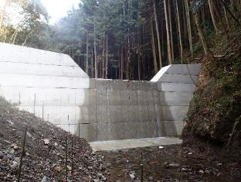
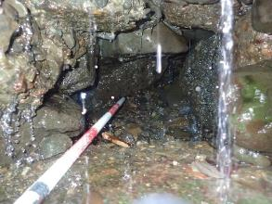
第４章 森林の長期的な整備・保全に向けた「４つの基軸」と「主要施策」
基軸１「森林防災・減災力の維持・強化」
施策１-２ 治山施設の長寿命化・機能強化
●治山施設点検結果(R7.3末時点）
 | 実施数 | 健全度 Ⅰ | 健全度 Ⅱ | 健全度 Ⅲ | 健全度 Ⅳ
点検中 (現在) | 3,144 | 2,211 | 825 | 90 | 18
点検 完了時 (推計) | 5,090 | 3,537 | 1,325 | 190 | 38
●現状
・これまでに大阪府が整備した治山施設は5,090施設（R7.3末）
・長寿命化計画等に基づく点検済3,144施設のうち、補修等が
必要な健全度Ⅲ・Ⅳの施設は、108施設
・すべての施設の点検完了時には、Ⅲ・Ⅳの施設数は228施設と
推計される状況。
・これまで、山地災害危険地区の着手率向上を中心に事業を
進めてきたため、老朽化対策は、ほとんど実施できていない。
健全度Ⅲ：施設の機能の低下が生じる可能性があり、早急に対策が必要な状態
健全度Ⅳ：施設の機能の低下が生じており、緊急な対策が必要な状態
●長寿命化・機能強化対策 事例 [S32年度整備 健全度Ⅳ]
構 造：玉石コンクリート製治山ダム（堤高 5.5m 幅 30.0m）
施工内容：堤体増厚工・放水路断面拡張・根継・洗堀防止工
●課題
・健全度Ⅲ・Ⅳの施設の老朽化対策がほとんど実施できていない
ことから、施設自体の安定性が損なわれた場合、多量の土石の
流出等により、下流に甚大な被害をもたらすおそれがある。
・健全度Ⅲ・Ⅳと判定された治山施設がある箇所は、山地災害
危険地区における危険度に上昇補正がかかることから、対策
効果の維持のためにも早急な老朽化対策が必要となっている。
対策前
ｺﾝｸﾘｰﾄの劣化・ひび割れ・漏水
●取組みの方向性
・山地災害危険地区の危険度が高く、保全対象に近接するなど、
特に下流への影響が大きくなることが見込まれる箇所等、
対策効果の優先度を踏まえながら、健全度Ⅲ・Ⅳの老朽化施設
の早期解消に取り組みます。
基礎部洗堀・玉石露出
対策完了

Slide 5
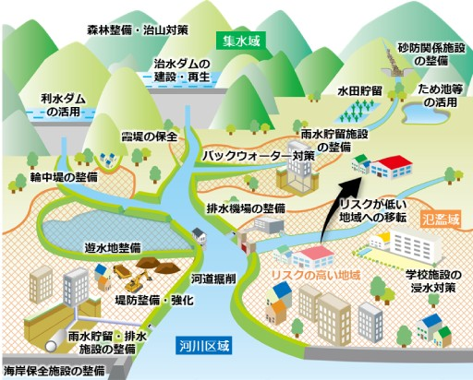
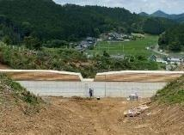
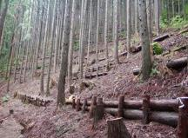
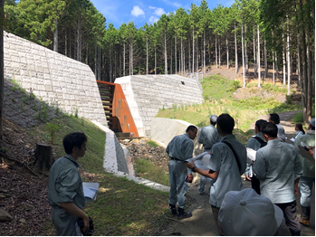
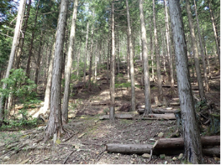
第４章 森林の長期的な整備・保全に向けた「４つの基軸」と「主要施策」
基軸１「森林防災・減災力の維持・強化」
施策１-３ 流域治水対策の推進
●大阪府森林環境税による森林区域における流域治水対策
流出量を低減するための「山地保水力の向上対策」
河川断面を確保する対策ための「土砂・流木流出抑制対策」
●現状
・府内の各流域治水プロジェクトに、治山対策・森林整備の計画を
位置づけて実施
・流域治水プロジェクトのうち土砂堆積傾向や洪水リスクがある河川
上流の森林を対象に、大阪府森林環境税を活用し、土砂・流木流出
抑制対策と山地保水力の向上対策に取り組んでいる。
・令和５年に国土交通省の「気候変動を踏まえた砂防技術検討会」
の議論の中で、土砂・洪水氾濫対策に着手する流域における流木
対策の重要性や、流木対策における林野庁事業との連携が示された。
治山ダム(流域治水対策型)
●課題
・治水対策としての治山対策・森林整備による効果に関する定量評価
の方法が確立されていない。
・「流域治水」という新しい概念が個人や企業等の様々な主体に広
まっていない。
出典：国土交通省ウェブページ「流域治水の推進」
間伐と筋工
●流域治水における砂防・治山連携の取組み（R6.8.2）
砂防堰堤とその
上流の森林整備
状況を合同で確認
●取組みの方向性
・河川・砂防部局との連携がより重要となることから、連携と役割
分担を明確にし、効率的、効果的に、土砂・流木流出抑制対策や
山地保水力向上対策等に取り組みます。

Slide 6
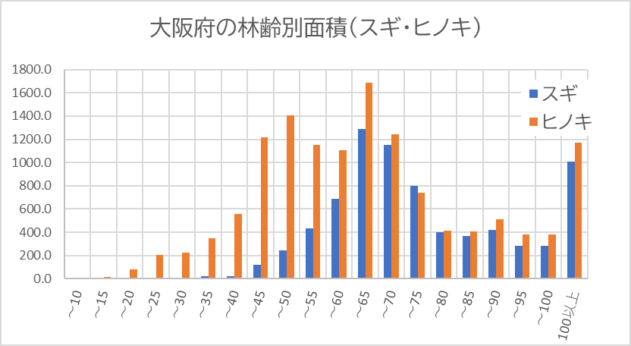
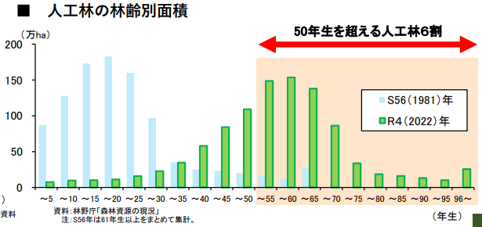
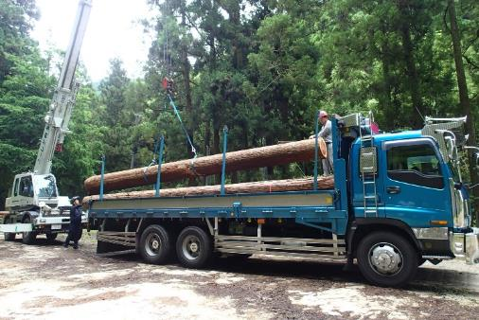
第４章 森林の長期的な整備・保全に向けた「４つの基軸」と「主要施策」
基軸２「持続的な森林経営の推進」
施策２-１ 森林経営の効率化・基盤強化
50年生を超える人工林８割
間伐補助対象
●現状
・スギ・ヒノキ人工林19,800haのうち森林経営計画等が作成されている
人工林は、約5,600ha。(全人工林の28％)
・間伐材も含む素材生産量が約12,000㎥（年成長量の43.9％）、
主伐・再造林面積は１ha/年程度と林業活動が低調な状況［R6年度実績］
・直近30年間でみた植栽面積は、400ha（全面積の1.8％）ほどで、50年
生超の伐採適期の人工林が８割（全国６割）と林齢構成が偏っている。
30年間の植栽面積
400ha（1.8％）
木材価格のピーク
（S55年頃）
拡大造林の推進
（全国）
●課題
・府内の森林施業は、地形特性上、人力・小型機械が中心となっており、
素材生産コスト※が高く、現在の材価では、再造林・育林費用が確保
できない状況。 ※ 府（R6ヒア） 13,000～20,000円/㎥ [全国8,190円/㎥]
・利用区域50ha以上の林道149路線のうち、大型の林業機械や10tトラック
が使用できる幅員3.0m以上のものは、32路線（21％）と伐木・造材の
機械化や木材運搬の効率化による省力化・低コスト化の導入が難しい
状況がある。
出典：林野庁ウェブページ
●取組みの方向性
・地形特性に応じた、伐採機械、搬出機械の規模の選定や施業方法の
選択（択伐型、皆伐型）を組合せた、施業システムの構築により、
主伐・再造林中心の採算性の高い森林経営をめざします。
・持続的で安定的な経営により、整備・保全が図られる森林の面積を
増やしていくための基盤強化等に関する支援を強化していきます。
大径木の択伐施業（大型車両への積込み）

Slide 7
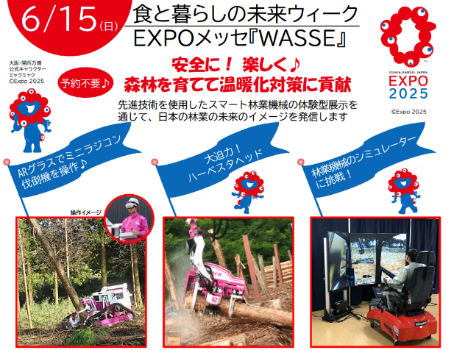
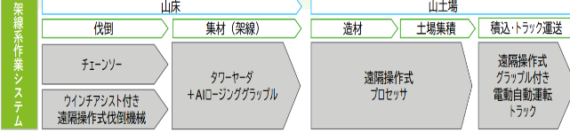
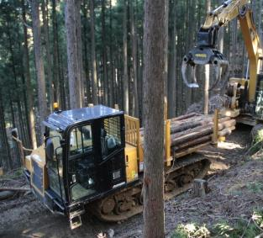
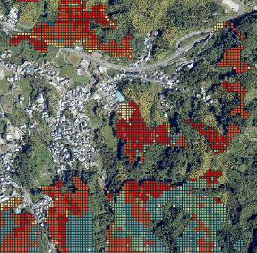
第４章 森林の長期的な整備・保全に向けた「４つの基軸」と「主要施策」
基軸２「持続的な森林経営の推進」
施策２-２ 新技術の活用支援
●現状
・ハーベスタやフォワーダ等の車両系林業機械の導入がある一方、
架線を活用した新技術の導入は進んでいない状況
・全国的に主伐・再造林を積極的に進める地域では、さらに効率化
を進めるＩＣＴ重機や特殊な搬器、機械地拵等が導入されている。
・府の林業地は、地形が複雑で、急峻な場所が多いため、条件適地
を前提とした効率化施業をそのまま導入することは難しい。
●課題
・府域の自然条件、経営規模に適した新技術に関する知見や収益
確保のモデルケースがないため、十分な指導ができない。
・初期投資の回収や新技術を使いこなせるかといったところに、
林業経営体は不安を抱えている。
出典：林野庁（スマート林業 大阪・関西万博出展チラシ）
■架線系作業システム（タワーヤーダーの将来像）
出典：林野庁資料（林業機械の自動化・遠隔操作化に向けて）
●取組みの方向性
・森林経営への投資を促すため、府内の地形特性に応じたＩＣＴ重機
や特殊機械の導入に向けた技術研修会の開催や実証事業を実施する
などして、それら新技術の導入・活用を支援します。
・また、森林クラウドシステムを活用し、林業情報のシステム化や
林業収支の見える化など林業のＤＸ化の推進に取り組みます。
遠隔操作の運搬機械
森林クラウドの活用

Slide 8
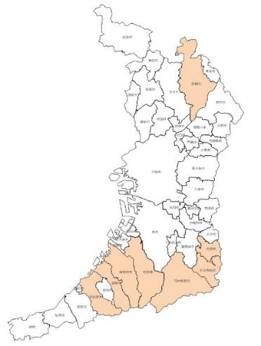

第４章 森林の長期的な整備・保全に向けた「４つの基軸」と「主要施策」
基軸２「持続的な森林経営の推進」＜森林経営に適した森林＞
基軸２「持続的な森林経営の推進」
施策２-３ 森林資源の有効活用
■おおさか材認証の認定対象地区
●現状
・平成24年４月から「おおさか材認証制度」を開始
・｢大阪府木材利用基本方針｣に基づき、公共施設だけでなく民間施設での大阪府産材
の利用を促進
・企業の環境意識の高まりや、市町村の森林環境譲与税の活用もあり大阪府産材への
ニーズは高まっている。
・令和７年４月に「改正クリーンウッド法（合法木材の義務化）」が施行
●課題
・多様化・増加する大阪府産材の需要に対し、供給体制が十分に整備されておらず、
利用者にとって最適な供給ルートを確保できない状況となっている。
・大阪府産材の生産量および取扱事業者が少なく、他府県産材に比べて、量の確保や
需要に対応した納入、価格面等で不利となっている。
・現行の認証制度は、認定対象地区が府内８地区に限られており、合法性証明を義務化
する改正クリーンウッド法に十分対応できていない。
■民間施設の木質化の事例
●取組みの方向性
・ＪＡＳ認証材や乾燥材等、多様な需要にも応じる供給体制の構築
・大阪府産材に携わる事業者を増やし、厚みのあるサプライチェーンの構築
・府内全域の森林に対象地域を拡大、クリーンウッド法に対応した制度に変更
地域交流拠点＆カフェ
「江坂ひとときテラス」

Slide 9
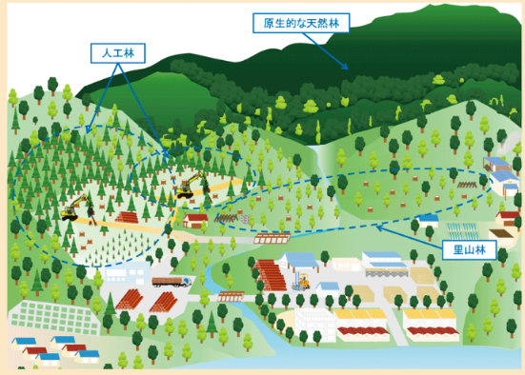
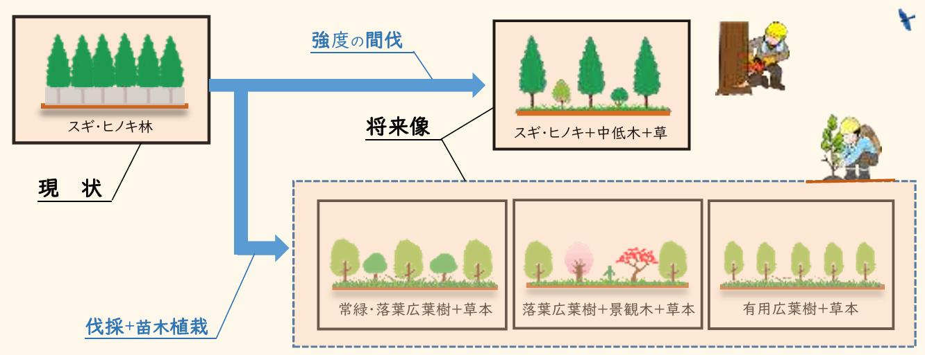
第４章 森林の長期的な整備・保全に向けた「４つの基軸」と「主要施策」
基軸３「多様性の高い森林の維持・増進」
施策３-１ 広葉樹林への誘導・転換
流域レベルでの多様な森林の配置のイメージ
●現状
・府内のスギ・ヒノキ人工林面積 約20,000haのうち、6,000haが森林経営に
適さない「広葉樹林への誘導転換」に位置付けられる状況。
・昆明・モントリオール生物多様性枠組による30by30（2022.12採択）の目標
設定等を受け、林野庁が森林の生物多様性を高めるための林業経営の指針
を策定(R6.3)するなど、水源涵養、防災・減災以外の森林機能や生態系上
の役割への関心が高まっている。
●課題
・持続的な資源利用の見込みがなくなった人工林を放置することは、災害発
生の危険性や、多面的機能の低下といった問題が生じる。
・国は、花粉症対策として、スギ人工林の伐採・植替えの推進を示しており、
全域をスギ人工林伐採重点区域に指定されている本府では、こうした側面
からも林相転換の推進が必要となっている。
・広葉樹林化等の重要性が高まる一方、積極的に進めた実績は乏しく、多様
性の高い森林の形成方法や最適な樹種構成に関する技術的知見等が少ない。
出典：令和6年度 森林・林業白書
●多様性の高い森林への誘導・転換例
・ 人工林、里山林、天然林等、様々な森林をモザイク状に配置
・ 経営されない人工林を様々な樹種からなる森林へ転換
・ 一部の木を残存させるなど、多様な林齢構成へ誘導
●取組みの方向性
・森林経営による維持管理が困難な風倒被害地については、
森林復旧に伴う広葉樹林化を着実に実施していきます。
・森林経営不適地における治山事業等の実施にあたっては、多様
性の高い森林への林相転換を目指した森林整備を行います。
・施工地のモニタリング等を着実に行い、多面的機能を最大限
発揮できる多様性の高い森林づくり技術の向上に努めます。
大阪府広葉樹林化技術マニュアル（2020.6）

Slide 10
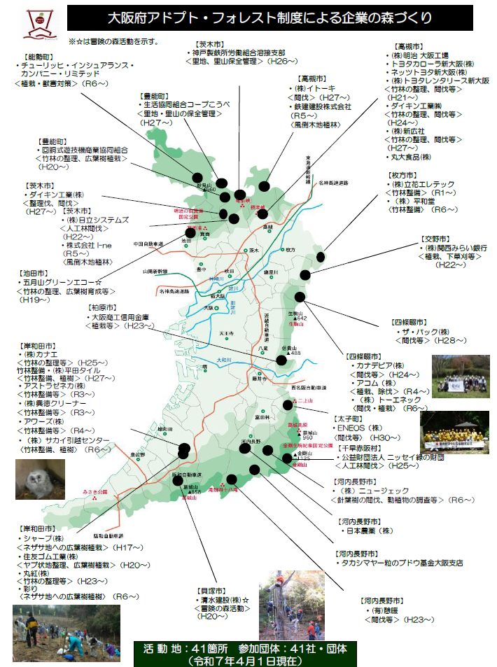
第４章 森林の長期的な整備・保全に向けた「４つの基軸」と「主要施策」
基軸３「多様性の高い森林の維持・増進」
施策３-２ 民間活力による森林づくり
●現状
・平成17年度に「アドプトフォレスト」制度を創設し、現在、41団体
が手入れ不足の森林の間伐や竹林整備等の森づくり活動を展開
・令和７年度から、企業版ふるさと納税を活用した「こども木育基
金（植樹活動）」への寄附募集を開始するなど、より多くの企業
がＣＳＲ活動の一環等として森づくりに参画できる状況
●課題
・企業等による森づくり活動の定着化
・寄附に対する税額控除以外のメリットの見える化
・多様化する企業のニーズに対応する専門的なサポート体制の構築
●取組みの方向性
・CO2吸収量・固定量など活動や寄付等に対するメリットを分かり
やすく示し、活動の定着化や更なる参画意欲の向上を図ります。
・府が仲介し、林業経営体や森林ボランティアと連携を促すなど、
企業による森林づくり活動の自立化・活性化を図ります。
●参考
・大阪府CO2森林吸収量・木材固定量認証制度：
44件 炭素固定量換算339t-CO₂（令和６年度見込）

Slide 11
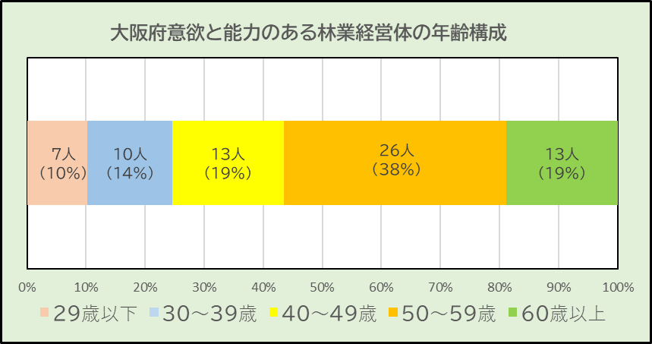
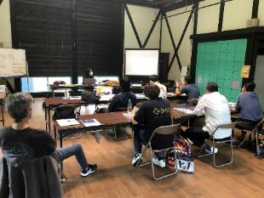
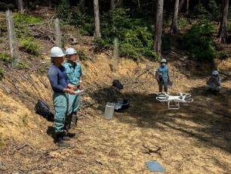
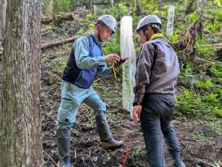
第４章 森林の長期的な整備・保全に向けた「４つの基軸」と「主要施策」
基軸４「長期的な整備・保全のための体制づくり」
施策４-１ 労働力の確保・人材育成
●現状
・大阪府の林業従事者数は減少傾向で、大阪府意欲と能力のある林業経
営体の従事者数は 69人(うち50歳以上の割合 約６割、R7年12月時点)
・令和元年度以降の新規就業者は、年平均2.0人に留まっている。
■大阪府の林業就業者数の推移
年度 | 新規就業者
R1 | 4人
R2 | 2人
R3 | 2人
R4 | 3人
R5 | 1人
R6 | 0人
R7 | 2人
●課題
・森林整備の推進や持続可能な森林経営のため、林業就業者の確保や将来
を担う若手従事者の育成が課題。
●取組みの方向性
・「大阪府林業労働力の確保の促進に関する基本計画」に基づき、
大阪府林業労働力確保支援センター等と連携した就業支援、建設業など
他業種や近隣府県の事業体と連携した新たな人材の確保など林業労働力
の確保の強化に取り組みます。
・府立環境農林水産総合研究所などの関係機関と連携し、最新の技術・知
識を有する人材の育成に取り組みます。
※緑の雇用事業による新規就業者数
■府内林業経営体の従事者の年齢構成
■ドローン操作・GNSS測量などのデジタル技術操作実習や木材利用に関する研修

Slide 12
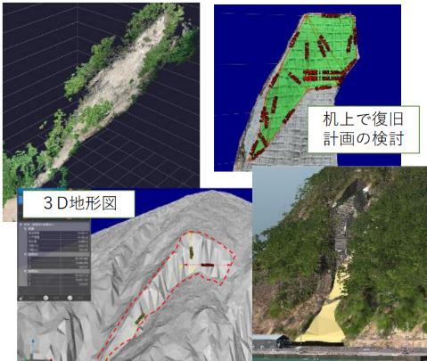
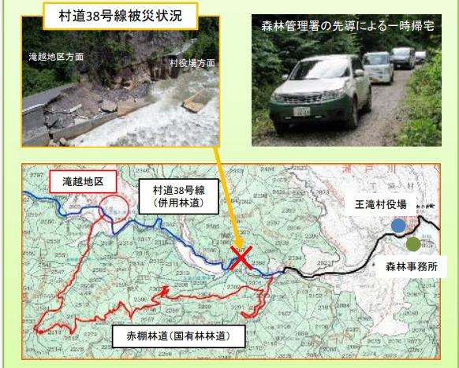
第４章 森林の長期的な整備・保全に向けた「４つの基軸」と「主要施策」
基軸４「長期的な整備・保全のための体制づくり」
■ＵＡＶ写真測量による測量・設計事例
施策４-２ 森林災害に対するレジリエンスの向上
●現状
・近年の大規模災害の頻発化に対し、予防策・初動対応の強化、
早期復旧といったレジリエンスの向上の機運が高まっている。
・治山事業や森林環境税事業による防災・減災対策の推進や地域
住民に対する防災教室による防災意識の向上に取り組んでいる。
●課題
・府内には、経営の成り立たない放置された人工林が多数存在する。
そのような中、H30年には、台風により大規模な風倒木被害が発生
するなど、その復旧には、多大な財源と労力を要している。
・ドローン測量や遠隔運転機械の活用、災害発生時のＩＣＴ機器の
活用等が進んでいない。
出展：林野庁資料（災害復旧事業の迅速化・効率化のためのＩＣＴ技術の活用）
■災害発生時における林道の活用
●取組みの方向性
・治山施設の整備と併せて、地元住民に対する防災意識の向上や
災害発生時の対応の周知等を着実に実施していきます。
・早期復旧のための体制整備として、ＩＣＴ機器による調査・測量
の導入や災害時迂回路として活用できる林道の設定及び管理の
支援に取り組みます。
【林野庁】林道を災害時の迂回路として活用した例（長野県：国有林林道）

Slide 13
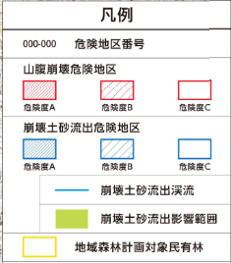
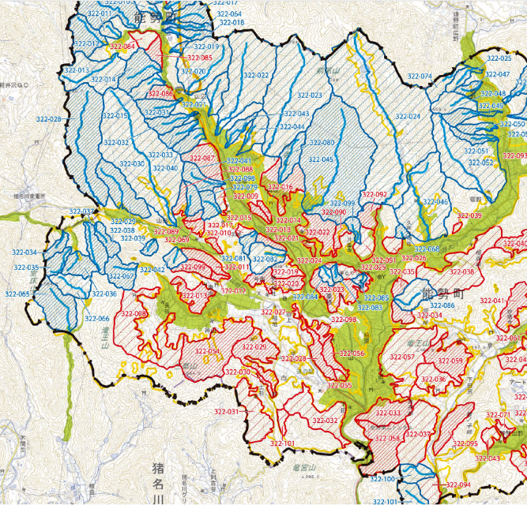
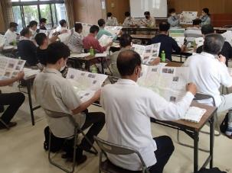
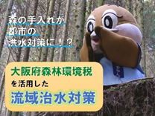
第４章 森林の長期的な整備・保全に向けた「４つの基軸」と「主要施策」
基軸４「長期的な整備・保全のための体制づくり」
施策４-３ 府民への見える化
●現状
・治山対策の概要資料や計画、実施報告、山地災害危険地区の指定
情報を冊子、ＨＰ等の様々な媒体を用いて、周知を図っている。
・山地災害危険地区については、令和６年３月に調査要領が見直さ
れ、森林の荒廃状況による補正や、航空レーザデータを活用した
より詳細な調査、定期的な見直しが必要となった。
●課題
・見直し前の「山地災害危険地区」は、地区設定のみを公表であり、
府民にとっては、個別の危険度ランクや森林の状況等が把握で
きない状況であった。
・治山対策は、普段、人が立ち入らない山間部で実施することから、
対策の効果や進捗状況をわかりやすく伝える工夫が必要。
・近年、災害の激甚化、頻発化が進む中、流域全体での安全対策の
推進が重要であるが、集水域である森林の防災・減災対策の必要
性や森林の持つ公益的機能等についての府民理解が進んでいない。
山地災害危険地区（見直し調査後の公表情報）
●取組みの方向性
・山地災害危険地区の危険度ランクや森林の管理状況等について、
今後、Web上で公開するなど、府民への見える化に取り組みます。​
・SNSやYoutube動画等を活用するなど、あらゆる機会をとらえ、
府民の目に届く多角的な広報に取り組みます。
防災教室（防災マップづくり）
Youtube動画（森林環境税）

